Slide 1
Manuscript Recognition
——多媒体技术期末大项目
汇报人：雷颖

Slide 2
1.作品展示
目录
2.算法介绍
3.实物演示

Slide 3
01
作品展示
Notes:
字体：新蒂下午茶，新蒂黑板报

Slide 4
实现功能
操作
模式
模型
类型
简易操作：提供sidebar、多种按钮以及操作提示，使本web便捷易操作。
两种模式：支持上传图片识别和手写识别操作。
四种模型：提供四种模型识别并将结果一同显示：CNN、CapsuleNet、MLP、SVM。
两种类型：提供识别数字和识别英文两种字体类型。

Slide 5
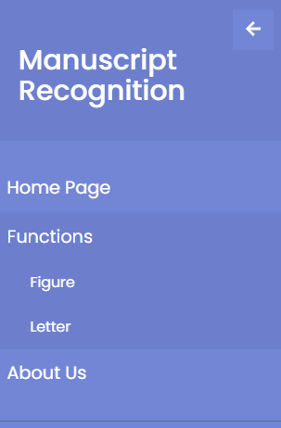
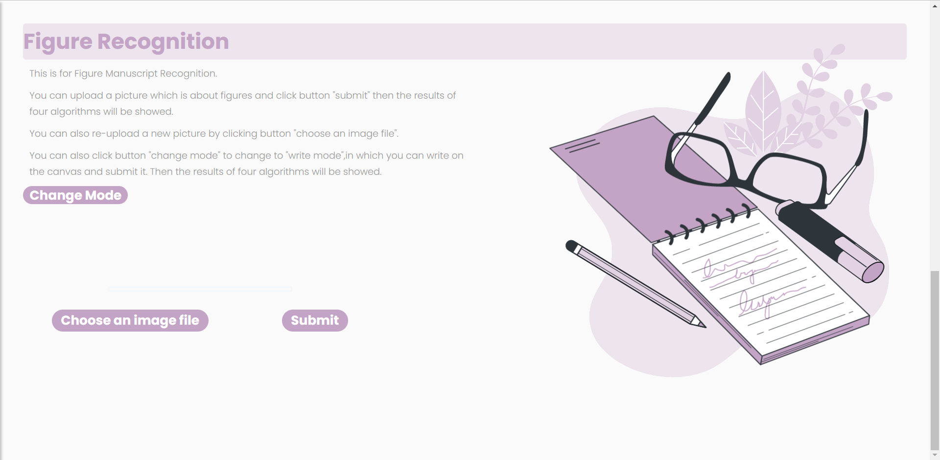
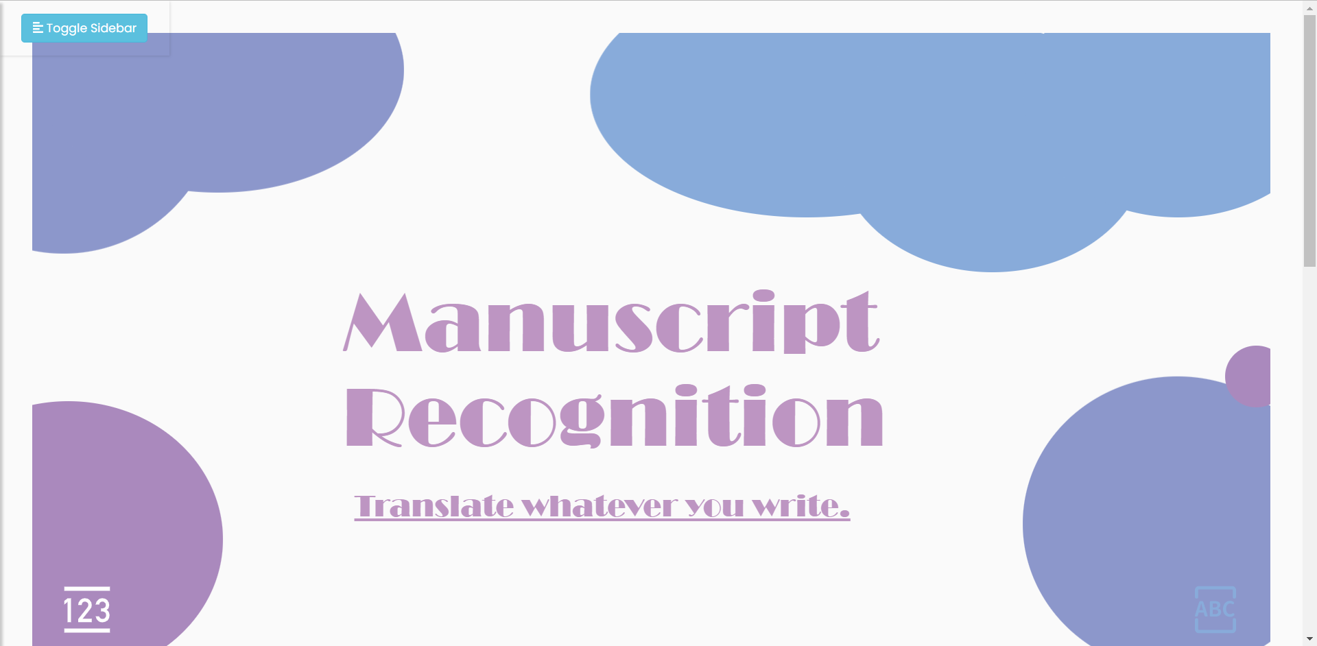
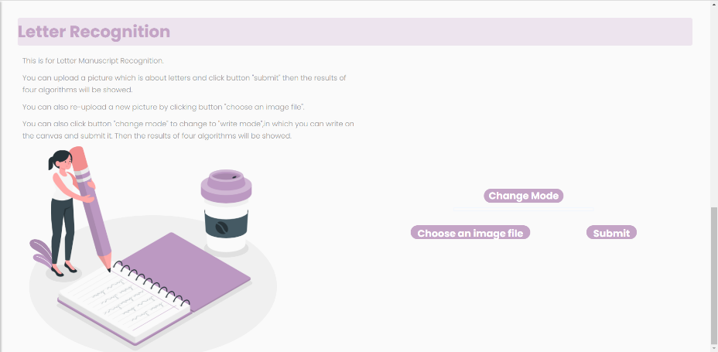
sidebar
识别两种类型的字体
提供识别数字和识别英文两种识别类型。
识别数字
识别字母

Slide 6
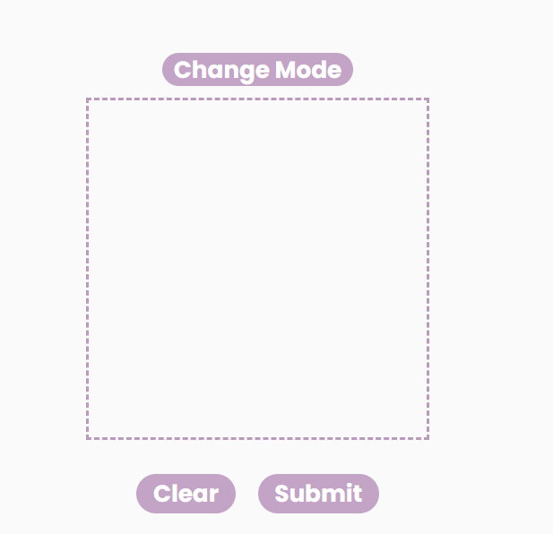

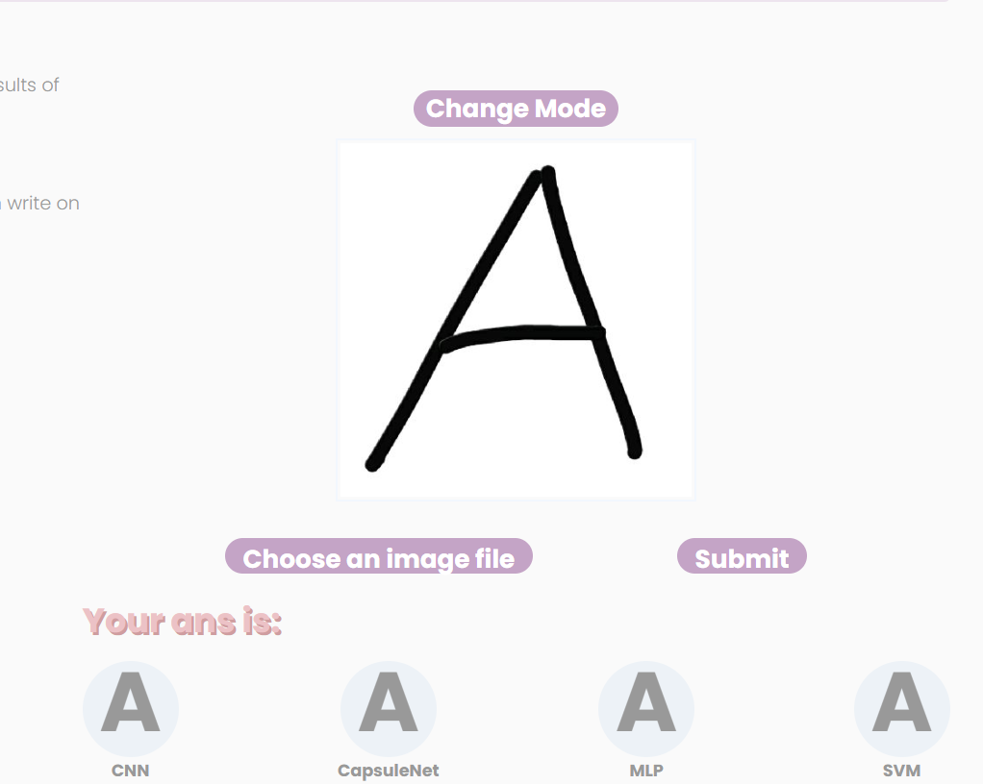
sidebar
介绍&操作提示
点击切换到手写模式
提交到后端
选择上传图片

Slide 7

sidebar
About Us界面
团队信息&分工
返回首页

Slide 8
01
算法介绍
Notes:
字体：新蒂下午茶，新蒂黑板报

Slide 9
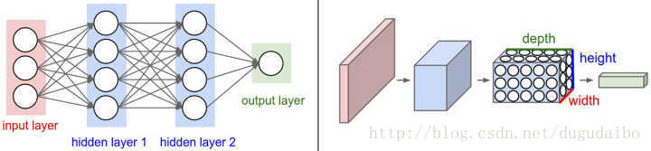
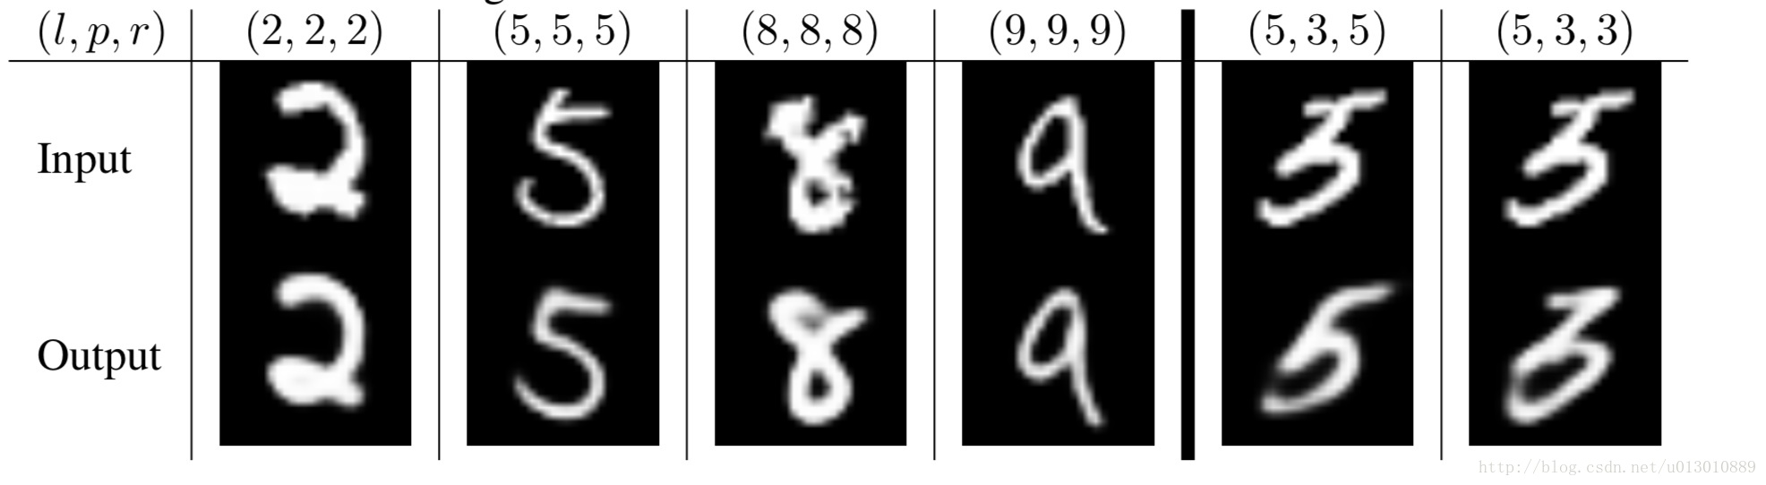
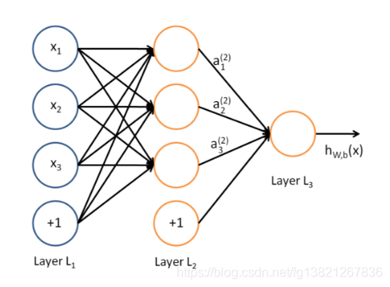
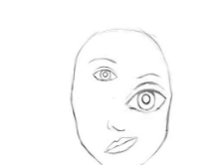
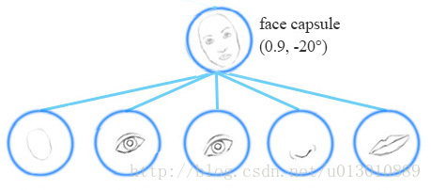
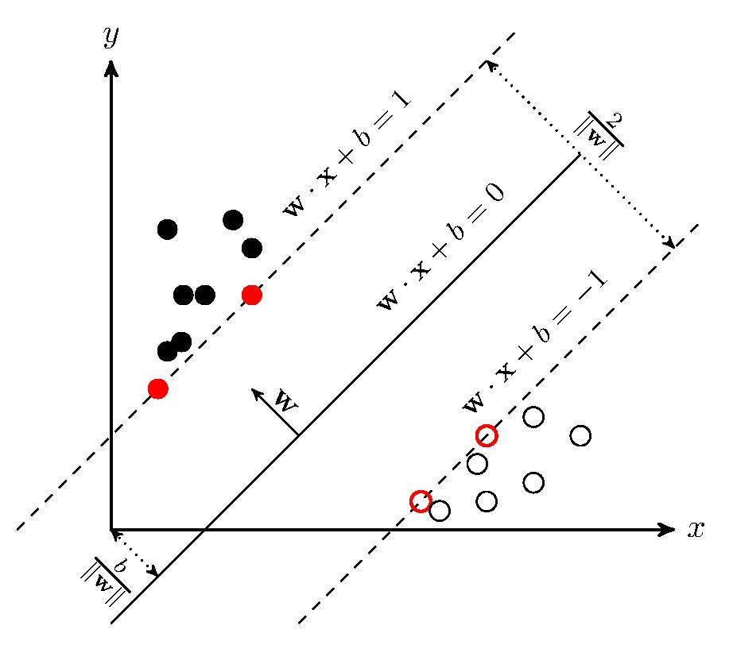
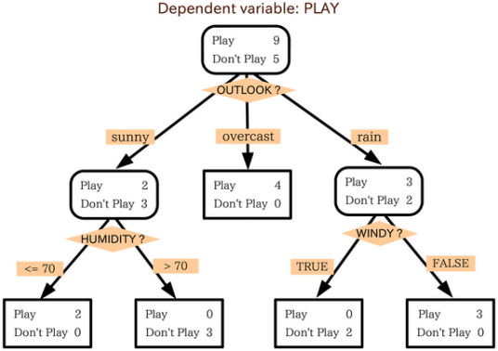
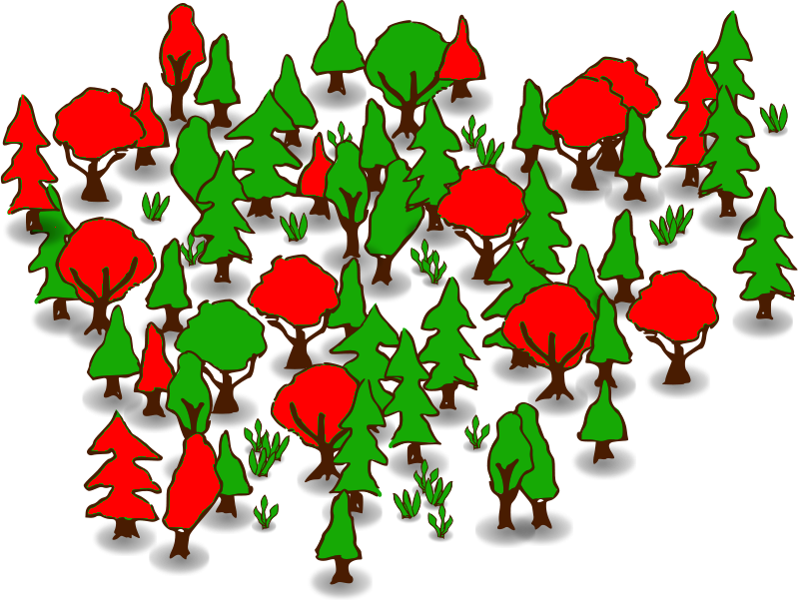
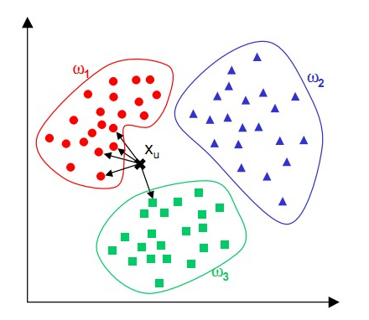
算法概览
CNN
卷积神经网络
输入层+卷积层+池化层
+激活层+全连接层
较好得处理带有空间位置信息
CapsuleNet
胶囊神经网络
重构还原本身，并去噪
更好得处理空间位置信息的关联
MLP
多层感知机
输入层+隐含层+输出层
最简单的神经网络
SVM
线性分类模型
基本原理是特征空间上间隔最大化
核技巧等等
Decision Tree
分类和回归方法
叶节点（标签）非叶节点（评估条件）
特征选择、决策树生成、剪枝
Ramdom Forest
基本单元是决策树
本质属于集成学习（Ensemble Learning）方法
KNN
分类算法
每个样本都可以用它最接近的K个邻近值来代表

Slide 10
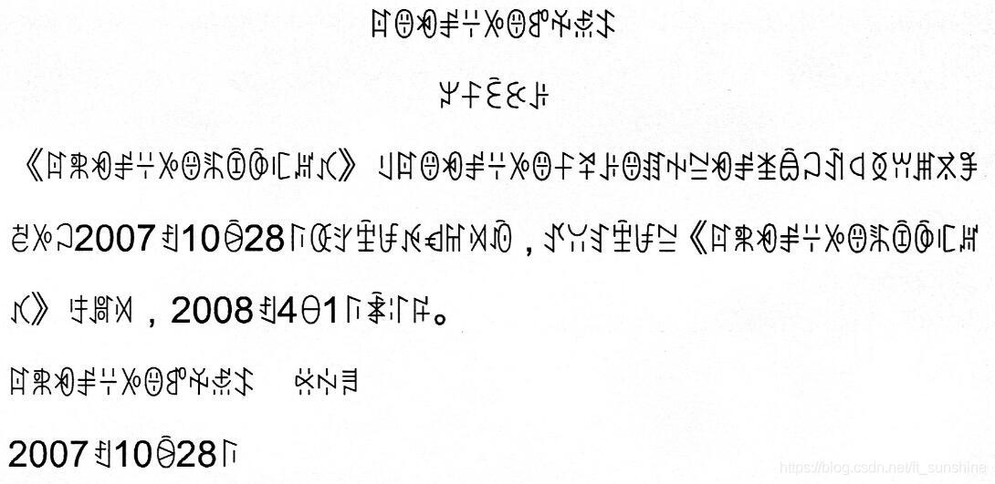
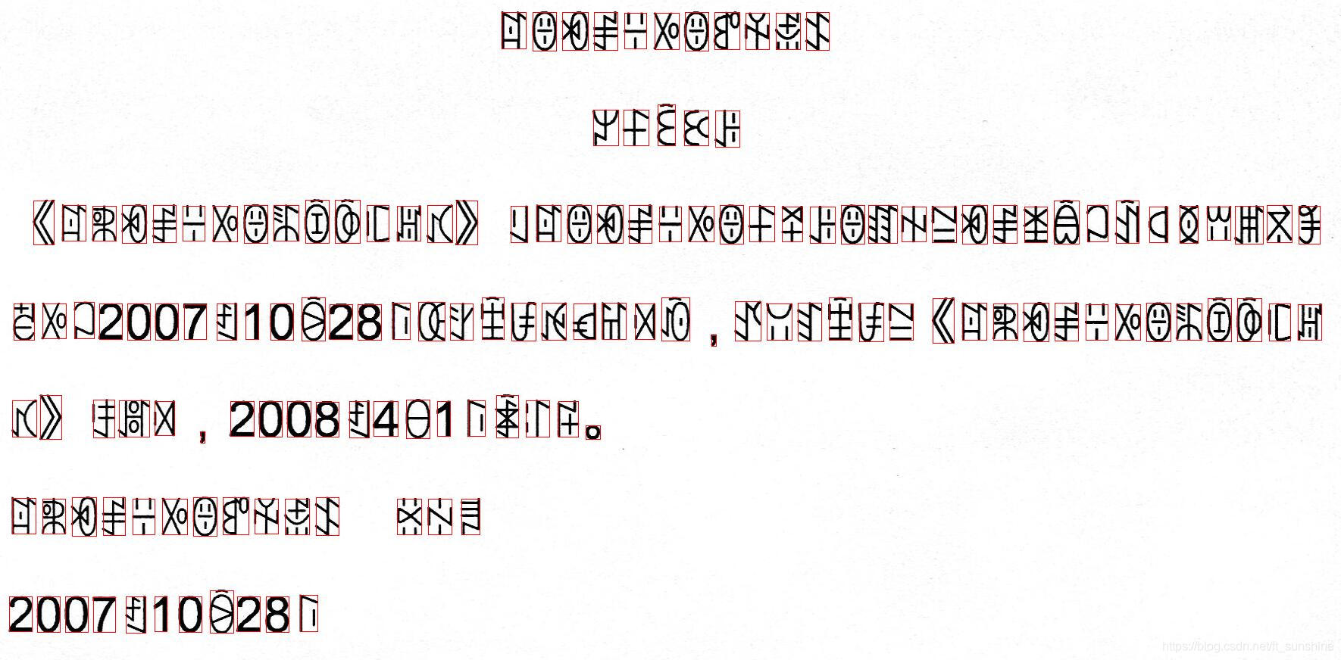
字符分割算法
主要是采用“投影+连通域”的方式来实现
对图像进行二值化与腐蚀
对预处理后的图片进行水平投影得到图片中所有文本行
分别对图片中的每一个文本行进行一系列操作得到连通域
对连通域进行合并,再针对合并错的部分进行切分操作
最后再对没有合并的部分高宽比很大的竖形字符进行单独的合并
Notes:
https://pixabay.com/zh/photos/download/teddy-bear-620761_1280.jpg?attachment
https://pixabay.com/zh/photos/download/doll-200759_1280.jpg?attachment
https://pixabay.com/zh/photos/download/teddy-164932_1280.jpg?attachment
https://pixabay.com/zh/photos/download/sheep-719487_1280.jpg?attachment
https://pixabay.com/zh/photos/download/luigi-559832_1280.jpg?attachment
https://pixabay.com/zh/photos/download/love-275290_1280.jpg?attachment
https://pixabay.com/zh/photos/download/warrior-498250_1280.jpg?attachment

Slide 11
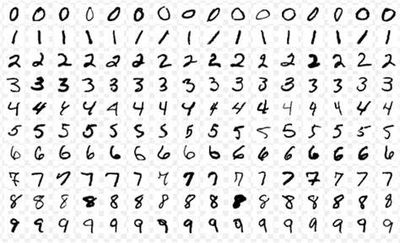
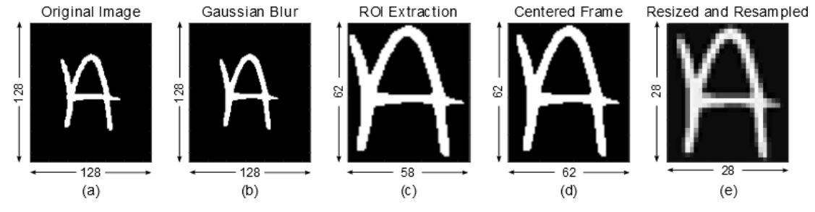
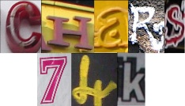
数据集简介
MNIST¹
EMNIST²
26 类字母大小写组合
训练集 4800 张/类
测试集 800 张/类
十类数字
训练数据60000项
测试数据10000项
图像大小为28*28像素
每张图像都为灰度图像
位深度为8
The Chars74K³
英文字符与坎那达语字符
数据集一共74000张图像
提升泛化性能
1. http://yann.lecun.com/exdb/mnist/
2. Cohen G, Afshar S, Tapson J, et al. EMNIST: Extending MNIST to handwritten letters[C]//2017 international joint conference on neural networks (IJCNN). IEEE, 2017: 2921-2926.
3. http://www.ee.surrey.ac.uk/CVSSP/demos/chars74k/

Slide 12
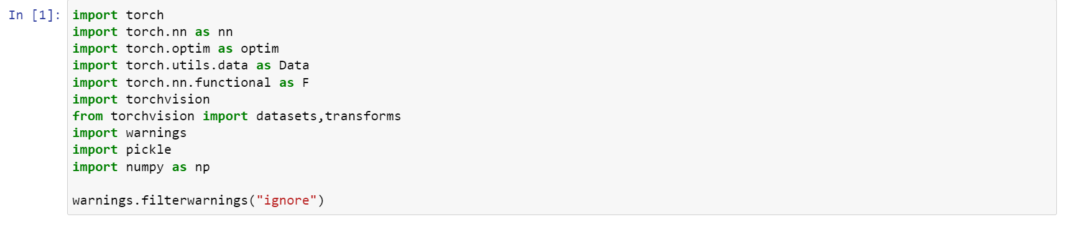
训练测试及使用
以深度学习模型为例
导包
导包
—— 导入必要的Python包
数据
模型
训练
测试
使用

Slide 13
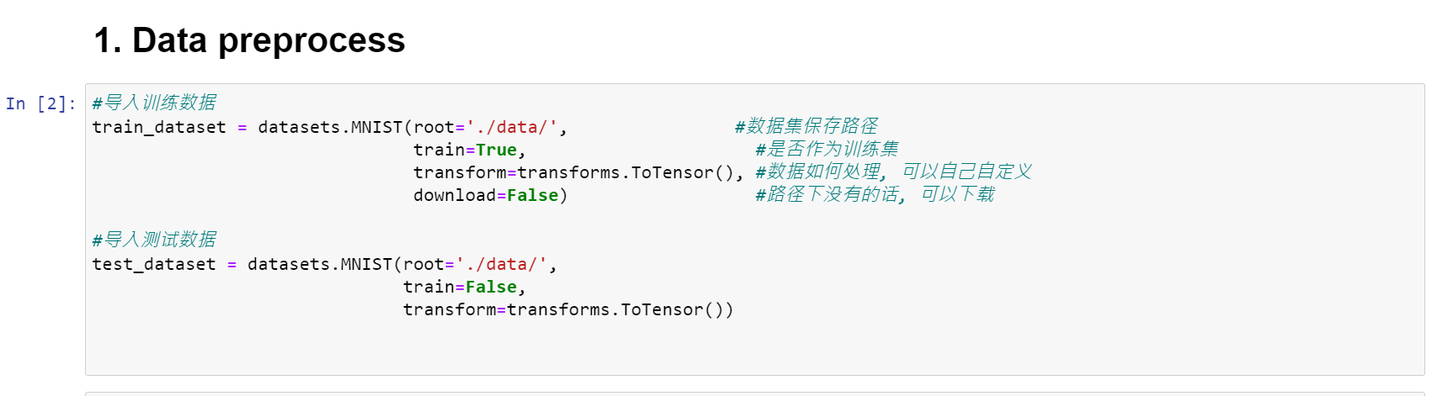
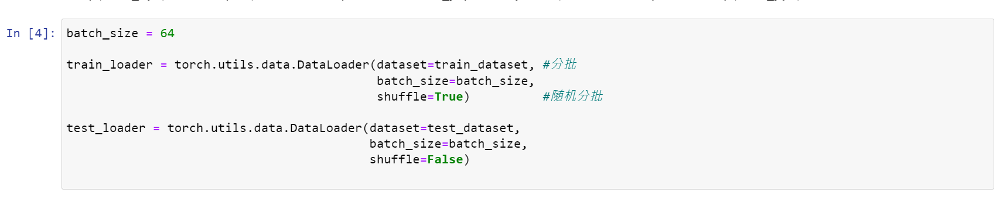
训练测试及使用
以深度学习模型为例
导包
数据
—— 数据预处理及train/test loader的构建
数据
模型
训练
测试
使用

Slide 14
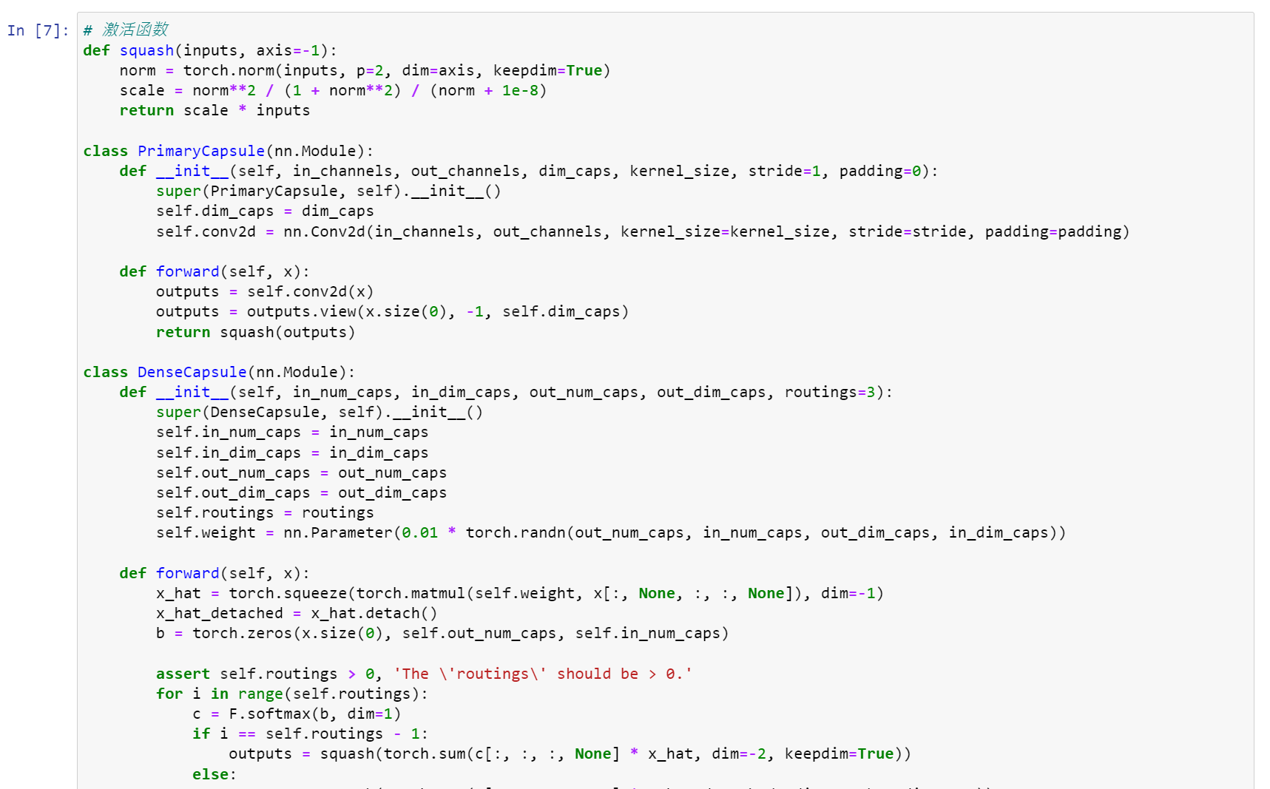
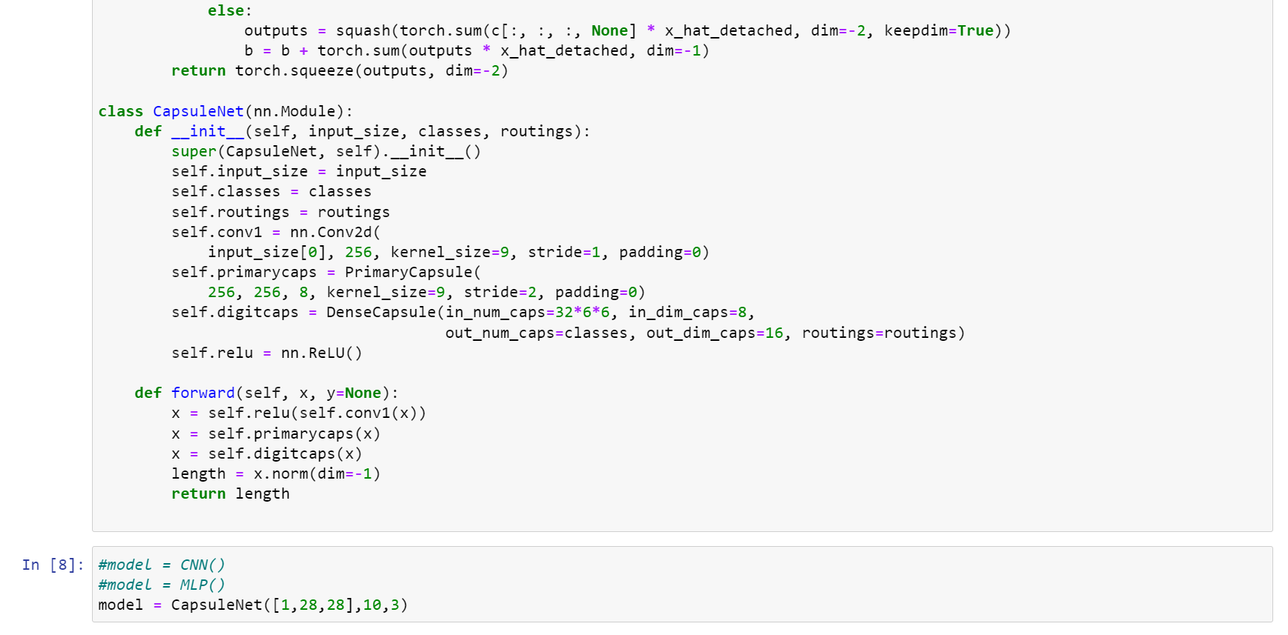
训练测试及使用
以深度学习模型为例
导包
模型
—— 神经网络的构建（ML直接调用Sklearn对应库）
数据
模型
训练
测试
使用

Slide 15
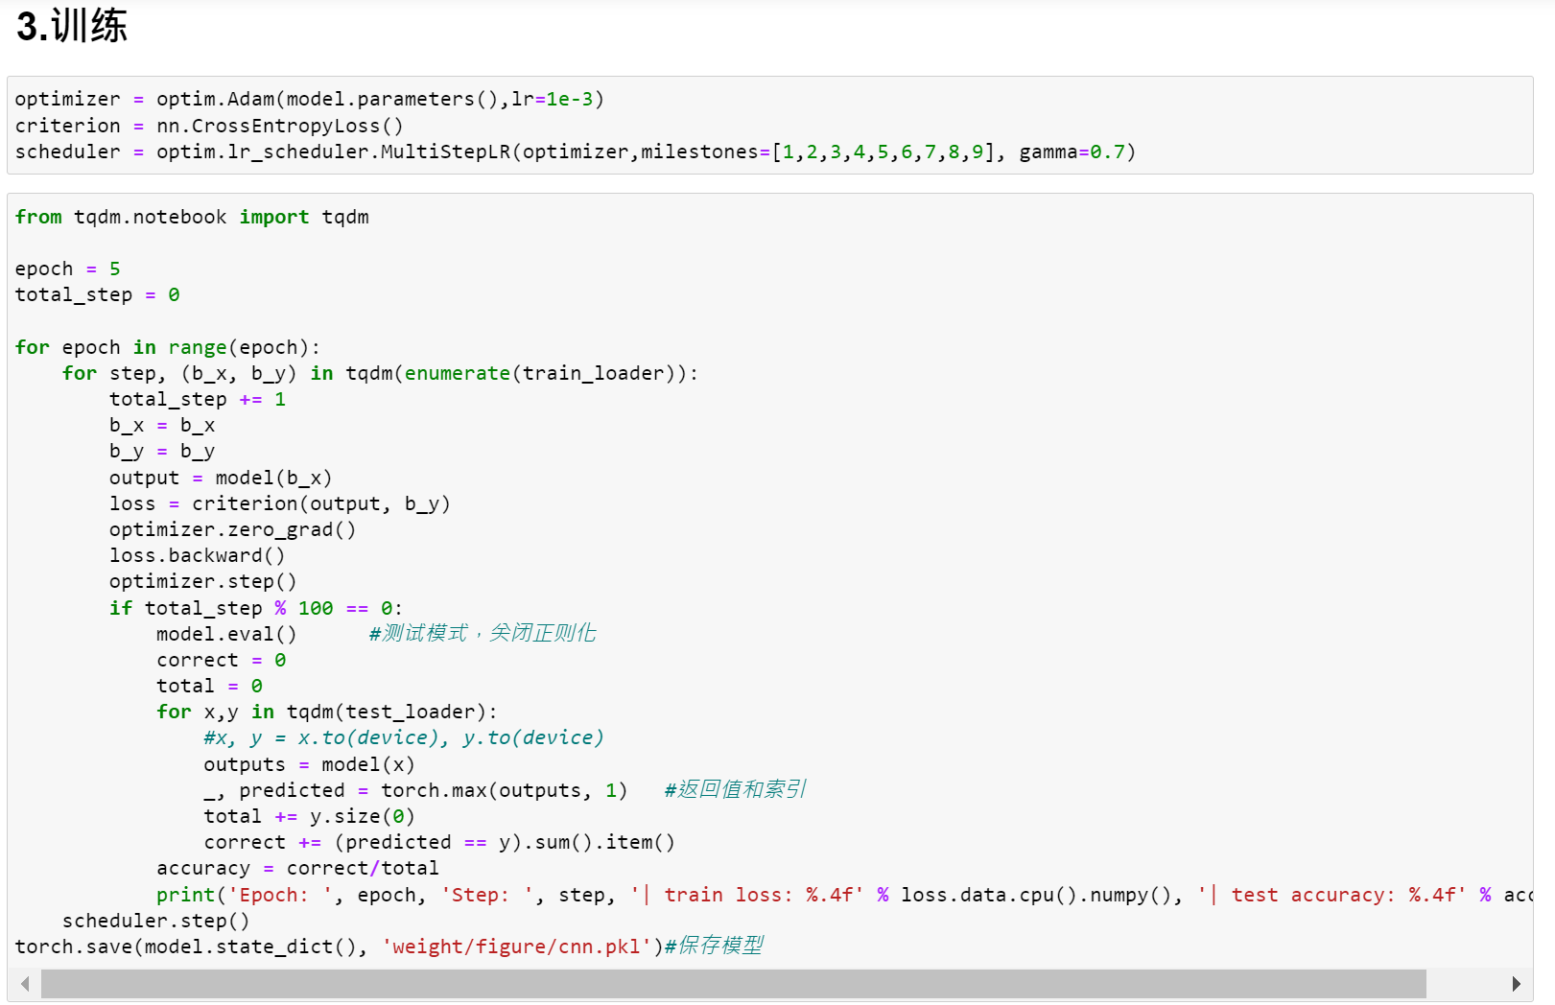
训练测试及使用
以深度学习模型为例
导包
训练 & 测试
—— 利用预处理好的数据集训练测试，并保留权重文件
数据
模型
训练
测试
使用

Slide 16
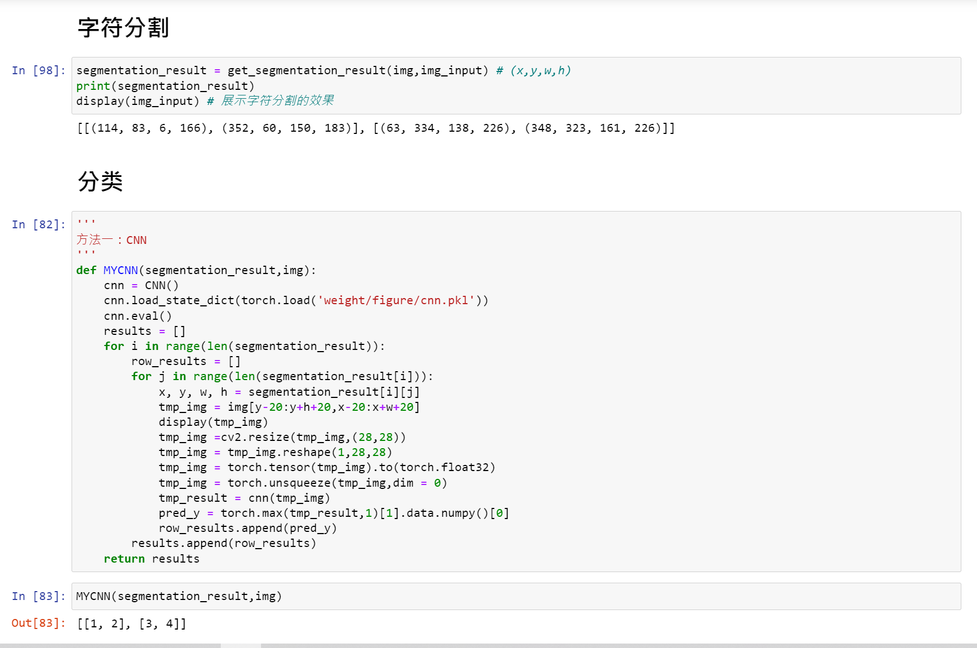
训练测试及使用
以深度学习模型为例
导包
使用
—— 加载原始图像、字符分割、字符分类
数据
模型
训练
测试
使用

Slide 17
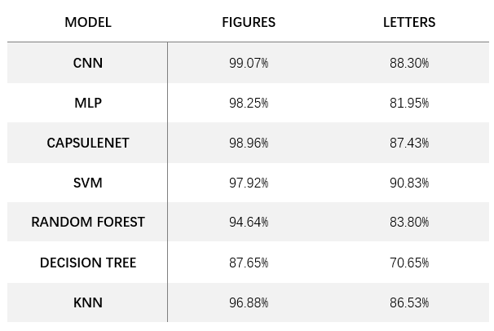
模型效果

Slide 18
02
实物演示
Notes:
字体：新蒂下午茶，新蒂黑板报

